Slide 1


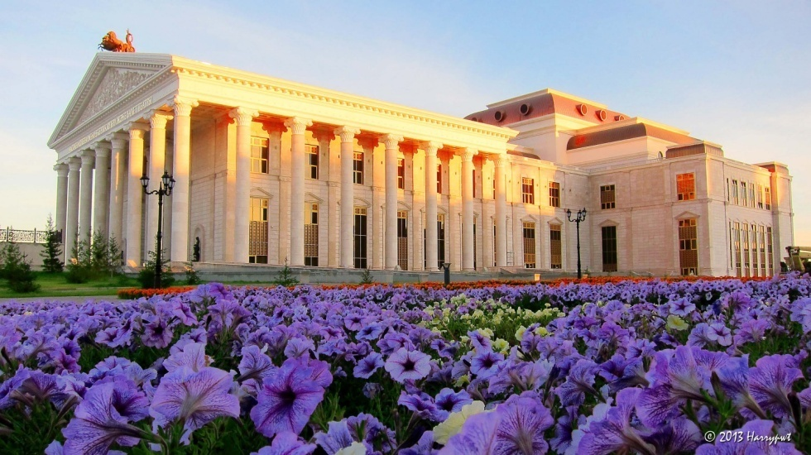
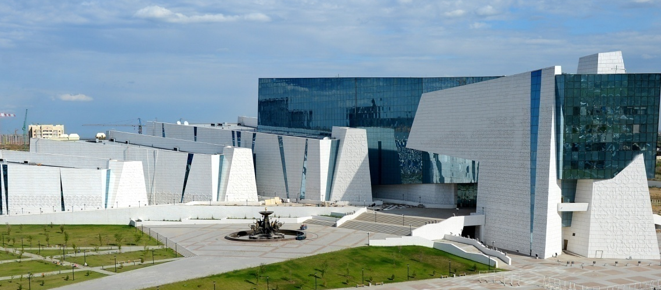
ҚАЗАҚСТАН РЕСПУБЛИКАСЫ МӘДЕНИЕТ ЖӘНЕ СПОРТ МИНИСТРЛІГІ
ТЕАТРЛАР МЕН МҰРАЖАЙЛАР ҚЫЗМЕТІНІҢ ӨЗЕКТІ МӘСЕЛЕЛЕРІ
Астана 2014 жыл

Slide 2
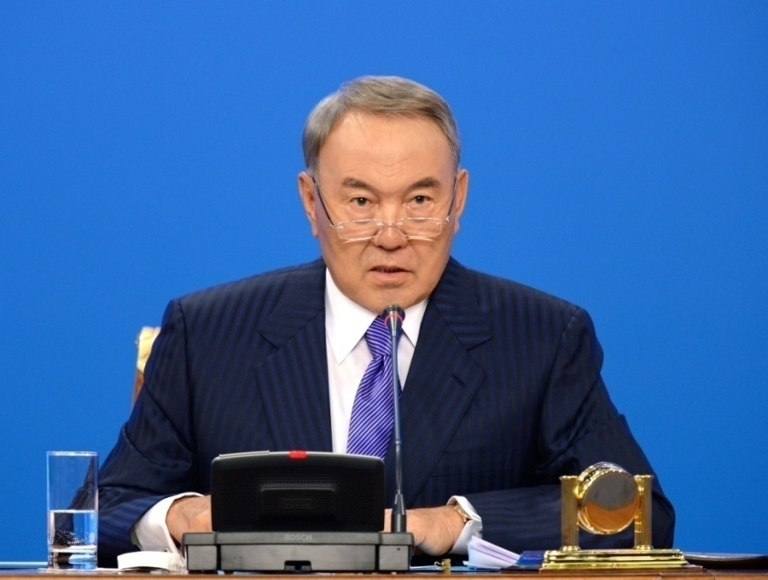
ҚАЗАҚСТАН ЖОЛЫ – 2050: БІР МАҚСАТ, БІР МҮДДЕ, БІР БОЛАШАҚ
ЖАЛПЫҚАЗАҚСТАНДЫҚ МӘДЕНИЕТТІ
дамытуға жаңаша серпін берген жөн.
МӘДЕНИ САЯСАТТЫҢ ұзақмерзімді ТҰЖЫРЫМДАМАСЫН әзірлеу қажет. Онда қазақстандықтардың бәсекеге қабілетті мәдени ментальдігін қалыптастыруға, заманауи МӘДЕНИЕТ КЛАСТЕРЛЕРІН дамытуға бағытталған шаралар белгілеу керек.
Н.Назарбаев

Slide 3
Қазақстан Республикасының Мәдени саясаты тұжырымдамасы
ӘДЕБИЕТ ЖӘНЕ ӨНЕР ЖӨНІНДЕГІ ҰЛТТЫҚ КЕҢЕС
ДЕПУТАТТЫҚ КОРПУС
ҮКІМЕТ
ШЫҒАРМАШЫЛЫҚ ОДАҚТАР
МӘДЕНИЕТ ЖӘНЕ СПОРТ МИНИСТРЛІГІ
БИЗНЕС ҚОҒАМДАСТЫҚ
Салалар бойынша көркемдік кеңестер
форматында институттық бірлестіктердің қызметін үйлестіруді қамтамасыз ететін болады

Slide 4
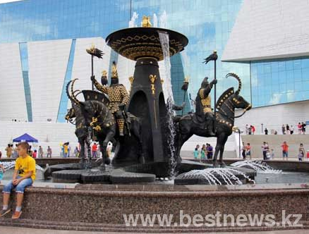
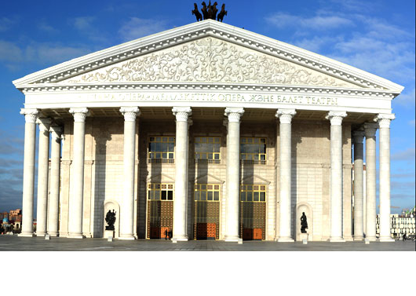
Мұражайлар ғылым мен зерттеу қызметін дамытудың негізгі орталықтарына айналуы тиіс
Елдің театр кеңістігінің жұмысын біріктіру ресурстарды шоғырландыруға және қызметтің барынша тиімділігіне жетуге мүмкіндік береді
Археология
Ғылыми зерделеу (реставрация)
Ұсыну (экспозиция)
Көркемдік іске асыру
Дәріптеу (кино, әдебиет және т.б.)
БІРЫҢҒАЙ ТЕАТР БІРЛЕСТІГІ

Slide 5
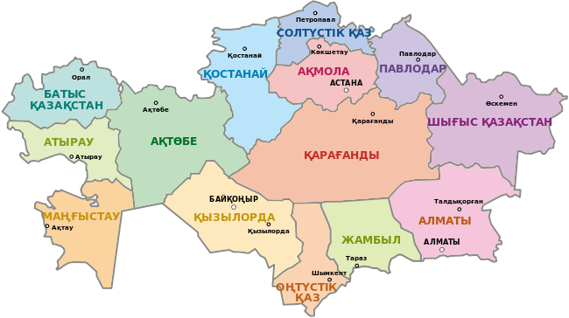
Театр өнері
Бүгінгі күні Қазақстанда 52 мемлекеттік,
9 республикалық, 43 өңірлік және
10 аса мемлекеттік емес театр қызмет етеді.
3
6
2
2
2
3
1
2
2
5
1
2
2
1
8
Тәуелсіздік жылдарында республикада 18 театр ашылды,
3 театр үшін Оралда, Қарағандыда және Қостанайда жаңа ғимараттар салынды.

Slide 6

Репертуарлық саясат туралы
Соңғы 4 жылдағы театрлардың репертуары
Өңірлік театрлардың саны
48 397
Барлық қойылымдар
1329
1 225
688 641
Ересектерге Балаларға
Спектакльдер
Жаңа қойылымдар
Орыс театрларының репертуарында отандық авторлардың шығармалары бойынша қойылған спектакльдер 15%-дан аспайды.

Slide 7
Театр өнері
Театр өнерін дамыту мақсатында бірқатар іс-шаралар тұрақты түрде өткізіліп тұрады:
қуыршақ театрларының, балет әртістерінің «Опералия» фестивалі сияқты Орталық Азия елдерінің халықаралық театрлық фестивальдері,
Қазақстанның ұлттық (этностық) театрларының, драмалық театрларының республикалық фестивальдері.
Мәдениет пен өнер қайраткерлерін ынталандыру мақсатында
Жыл сайын Мемлекет басшысы 50 мемлекеттік және 50 Президенттік стипендияларды тағайындайды.
2009 жылдан бері Министрлік «Тәуелсіздік толғауы» республикалық байқауын өткізеді, онда «Ең үздік опералық және драматургиялық шығарма» номинациясы беріледі.

Slide 8
Театр өнері
Кейбір театрлардың өз ғимараттарының болмауы немесе ұжымдардың шығармашылық мүмкіндіктерін шектейтін үлгілік емес орындарға орналасуы зәру мәселелердің біріне айналып отыр.
Субсидиялар
Соңғы үш жылда 44 өңірлік театрларға жаңа қойылымдар үшін бөлінген субсидиялар:
2011 ж. - 172 миллион 84 мың теңге;
2012 ж. - 182 миллион 36 мың теңге;
2013 ж. - 195 миллион 446 мың теңге.
Өңірлерде 1 спектакльге орта есеппен 200 мың теңгеден 2 миллион теңгеге дейін беріледі.
Біздің есептеуімізше бір стандартты спектакльді қоюдың орташа сомасы
3 миллион теңгені құрауы тиіс.

Slide 9
Шығармашылық кадрлар мен театр қызметкерлерін әлеуметтік қолдау туралы
Білім берудің өзіміздің бірегей моделін қалыптастыру қажет, мұнда үздіксіздікпен, сабақтастықпен, шығармашылықпен және кәсіби құзыретпен қатар, білім алудың дуальді қағидасы қамтамасыз етіледі.
Бүгін өңірлік театрларда 5 мыңға жуық адам жұмыс істейді.
Соңғы үш жыл ішінде өңірлік театрларға мыналар қабылданған:
127 актер,
35 суретші
5 музыкант,
12 режиссер,
8 вокалист,
12 хореограф.
Бүгінгі таңда көптеген өңірлік театрларда штаттық кестеде қарастырылған көркемдік жетекшілер мен бас режиссерлердің лауазымдары бос қалуда.
Мамандардың жетіспеуіндегі негативті факторлардың бірі жалақының төмендігі.
Тұрғын үйдің жоқтығы да кадрлардың зәрулігін тудырудың негізгі себебі болып табылады.

Slide 10
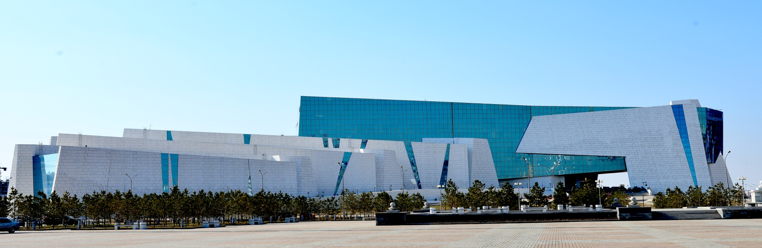
Мұражай ісі

Slide 11
Мұражай ісі
11
13
6
11
18
10
16
19
16
20
8
25
27
15
6
8
8
15
Қазақстан
237 мемлекеттік мұражай қызмет етеді, оның ішінде
15 республикалық маңызы бар мұражай және қорық-мұражайлар
214 облыстық маңызы бар мұражай
8 ведомстволық мұражай.
214

Slide 12
Мұражай ісі
Қазақстан Республикасы Мұражайлар қорлары мен қойылымдарында 3,6 млн. жуық мәдени құндылықтар бар.
Орта есеппен алғанда жыл сайын
7 мыңнан астам көрмелер, 11 мың дәрістер 190 мыңнан астам экскурсиялар өткізіледі. ҚР Мемлекеттік мұражайларға келушілердің саны өткен жылы 5 миллионға жуық адамды құрады.
Халықаралық көрмелер:
Ресей этнографиялық мұражайының
(Санкт-Петербург қ.) қорларынан «Орталық Азия мен Кавказдың дәстүрлі тоқыма өнері – Ұлы Жібек жолының мұрасы»,
«РОСИЗО» (Мәскеу қ.) Мемлекеттік мұражай-көрмелік орталығының жинағынан «Орыс көркемсуретінің 4 ғасыры» көрмесі.
220
285
224
2014 жылы Қазақстанның мәдениеті елеулі оқиға – Қазақстанның астанасында жаңа бірегей объект - Қазақстан Республикасы Ұлттық мұражайының ашылуымен ерекше белгіленді.

Slide 13

Мұражай ісі
Мұражайларды жаңғырту жұмысының негізгі бағыты ақпараттық технологияларды енгізу болып табылады.
Бұған дейінгі жылдарда құрылған отандық мұражайлардың көбісі әлі де өлкетану мұражайлары ретінде қызмет етіп келеді, олардың экспозициялары ескірген және бүгінгі күннің талаптарына сай келмейді.
Мұражайлардың материалдық базасы көбіне экстенсивті түрде арттырылып, оның сапалық сипаттамасын жақсартуға көңіл бөлінбеді.
Қазақстанда мұражайлар үшін реставрациялық орталықтар жоқ.
Тарихи-мәдени қорық-мұражайлар үшін заманауи визит-орталықтар салудың өткір қажеттілігі туындап тұр.

Slide 14

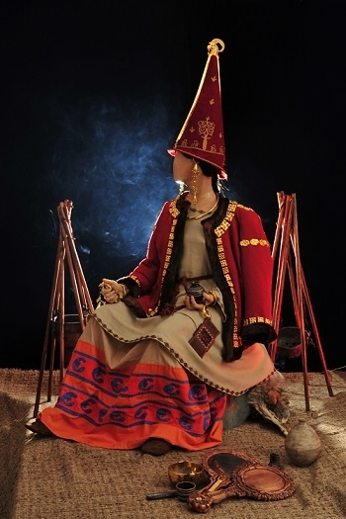
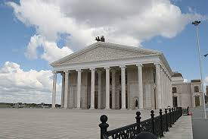
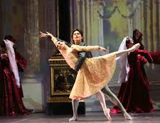
НАЗАРЛАРЫҢЫЗҒА РАХМЕТ

